Slide 1
Prezentacja wykonana przez Grażynę Pawlak
w ramach projektu „Podaj dalej 2 - Senior dla Kultury” realizowanego przez NASK i finansowanego przez Ministerstwo Kultury i Dziedzictwa Narodowego.

Slide 2
MUZYKA
I
Taniec dawny
W a r s z a w a
1.Uniwersytet Muzyczny im. Fryderyka Chopina
2.Staromiejski Dom Kultury.
-profesjonaliści
-talenty
-amatorzy

Slide 3
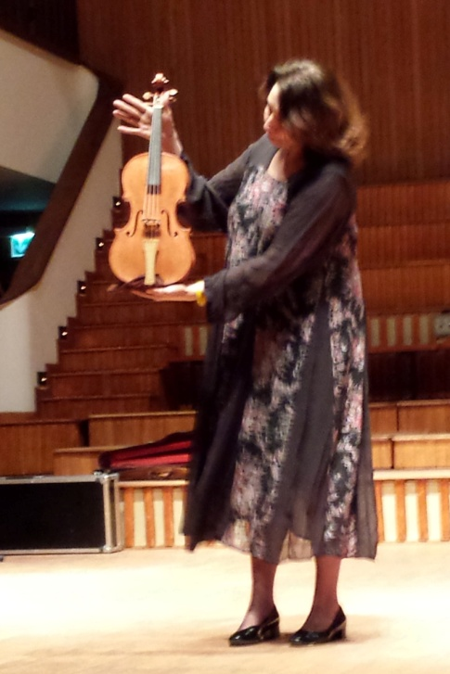
dr hab. Agata Sapieha
Po studiach w warszawskiej Akademii Muzycznej i stażu w Konserwatorium Moskiewskim u Oleha Krysy oraz wielu międzynarodowych kursach interpretacji muzyki dawnej w latach 1993–1997, studiowała w klasie Simona Standage’a w Dresdner Akademie für Alte Musik, którą ukończyła z dyplomem.
Jest założycielką i kierownikiem artystycznym zespolu Il Tempo.
Od 1996 roku kieruje Międzywydziałowym Studium Muzyki Dawnej (obecnie Zakład Muzyki Dawnej) Uniwersytetu Muzycznego Fryderyka Chopina w Warszawie, prowadząc jednocześnie klasę skrzypiec barokowych i orkiestrę barokową.
Jest założycielką, dyrektorką i wykładowcą Międzynarodowych Letnich Akademii Muzyki Dawnej w Wilanowie. W roku 1999 założyła Fundację Concert Spirituel, której zadaniem jest wspomaganie i promowanie inicjatyw muzycznych z zakresu interpretacji muzyki dawnej zgodnie z założeniami epoki. Sprawuje w niej funkcję przewodniczącej Rady Programowej.
źródło: chopin.edu.pl
Jest członkiem Zarządu Central European Festival’s Early Music Association.
W roku 2000 została dwukrotnie nominowana do „Paszportu” tygodnika „Polityka” w kategorii— muzyka (za rok 1999).

Slide 4
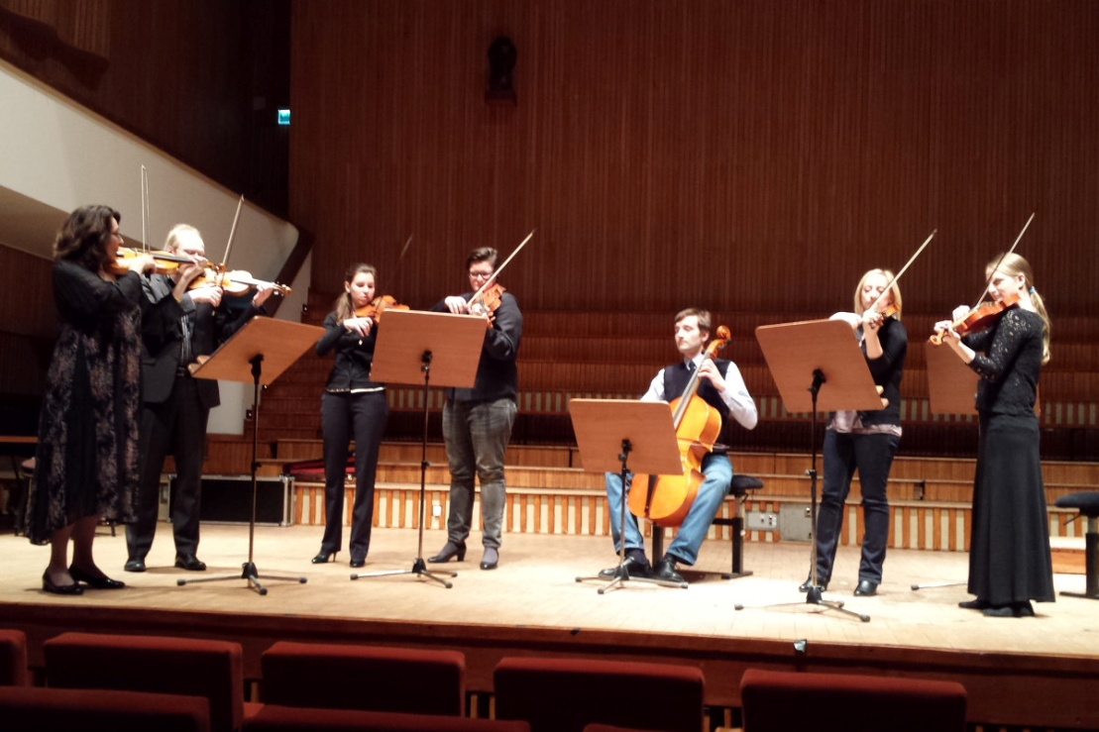
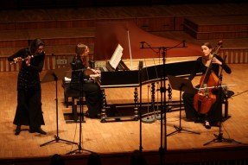
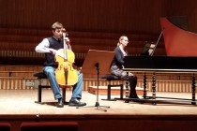
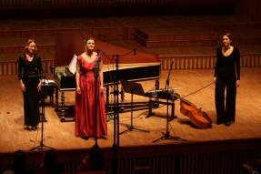
Orkiestra Zakładu Muzyki Dawnej prowadzona przez ad. dr hab. Agatę Sapiehę współpracuje z zespołem Il Tempo, a także solistami prowadzącymi kursy mistrzowskie.
źródło: chopin.edu.pl
źródło: chopin.edu.pl
Zajęcia prowadzone przez dr hab. Liliannę Stawarz, prof. UMFC zespoły muzyki dawnej
źródło: chopin.edu.pl
źródło: chopin.edu.pl

Slide 5
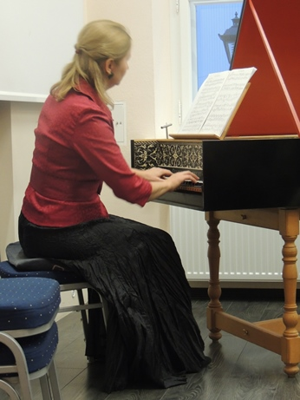
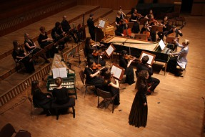
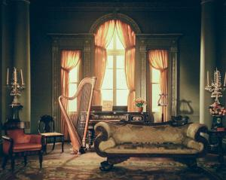
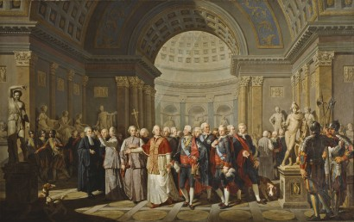
źródło: willaradogoszcz.eu
źródło: chopin.edu.pl
źródło: ninateka.pl
źródło: o.pl
Wnętrza tchnące historią i muzyką które wiele osób chętnie odwiedza z nostalgią spogląda na stroje i pozy w jakich się prezentują.

Slide 6
Od 2003 roku prowadzi klasę klawesynu oraz zajęcia z wokalistami na Uniwersytecie Muzycznym Fryderyka Chopina w Warszawie i Białymstoku. W listopadzie 2008 roku uzyskała tytuł doktora habilitowanego. Wykłada także na licznych kursach i seminariach poświęconych zagadnieniom interpretacji i wykonawstwa muzyki dawnej, m.in. od 1993 roku podczas letnich kursów Międzynarodowej Letniej Akademii Muzyki Dawnej w Wilanowie
2014/04/30
Zespół Instrumentów Barokowych "Il Tempo" powstał w 1990 roku z inicjatywy Agaty Sapiechy, artystki specjalizującej się w grze na skrzypcach barokowych. Pod jej kierownictwem działa od początku istnienia do dziś. Trzon zespołu tworzą: dwoje skrzypiec (Agata Sapiecha, Maria Dudzik), viola da gamba (Marcin Zalewski) oraz klawesyn - pozytyw (Lilianna Stawarz). "Il Tempo" wykonuje muzykę instrumentalną i wokalno-instrumentalną od wczesnego baroku do klasycyzmu. Występuje w gronie od dwóch do kilkunastu osób, współpracując z polskimi i zagranicznymi artystami, wykonującymi muzykę dawną zgodnie z założeniami epoki i na instrumentach historycznych (m.in. regularnie występuje i nagrywa wspólnie z Simonem Standage'em). Szczególnie

Slide 7
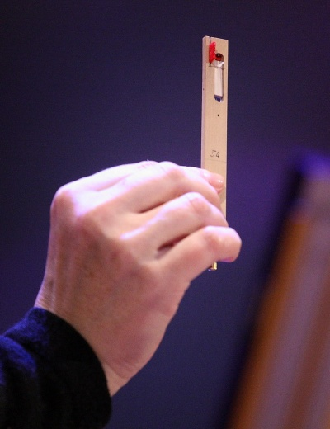
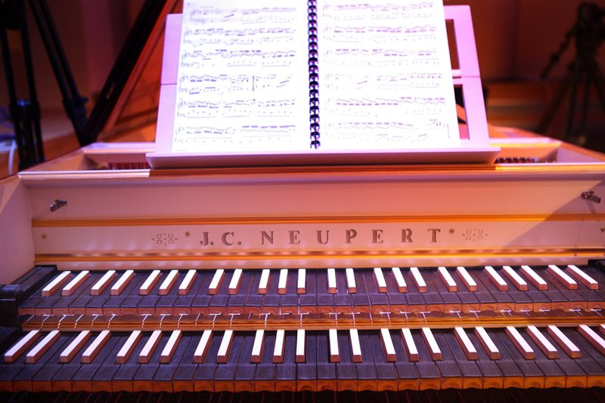
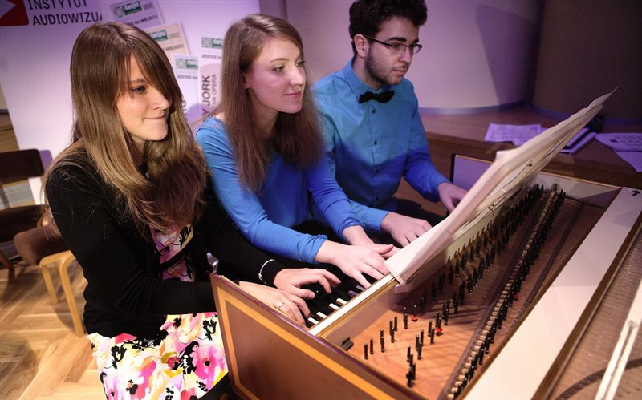
W 2003 roku ukazała się jej pierwsza solowa płyta z utworami Carla Philippa Emanuela Bacha (wydana przez CD Accord), a w styczniu 2007 roku - podwójny album CD z Suitami klawesynowymi HWV 426-433 Händla (wydany przez Fundację Pro Musica Camerata). Jesienią 2011 roku planowana jest publikacja jej trzeciej solowej płyty - z Inwencjami i Sinfoniami Johanna Sebastiana Bacha.
Co oznacza, że klawesyn jest "dobrze temperowany" i czy Bach swój klawesyn "temperował"?
dawne instrumenty uczą nas prawdziwej muzyki
źródło: polskieradio.pl
źródło: polskieradio.pl
źródło: polskieradio.pl

Slide 8
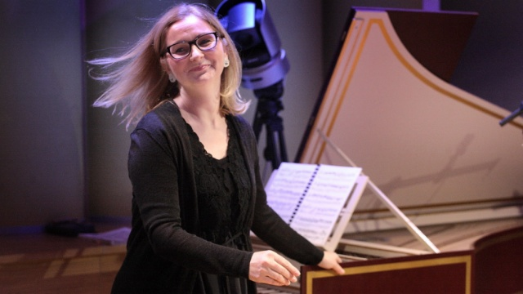
źródło: polskieradio.pl

Slide 9
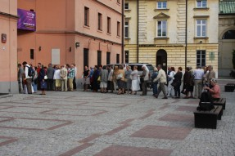
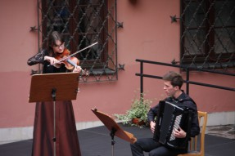
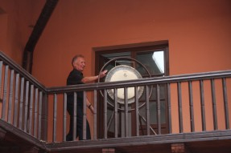
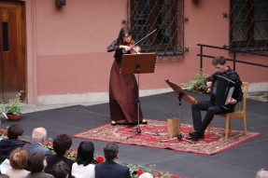
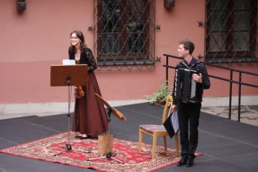
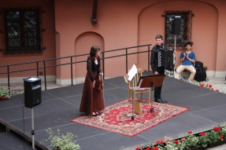
Talenty
źródło zdjęć: chopin.edu.pl
Karolina Mikołajczyk- Iwo Jedynecki
Sierpień 2014roku prezentują muzykę minionej epoki. Studencki duet skrzypcowo-akordeonowy z Uniwersytetu Muzycznego Fryderyka Chopina w Warszawie – są laureatami Nagrody Rektorów Polskich Uczelni Muzycznych otrzymanej w ramach jesiennej edycji Koncertu Roku 2014 w Łodzi.
M. Ravel - Pavane pour une infante defunte

Slide 10
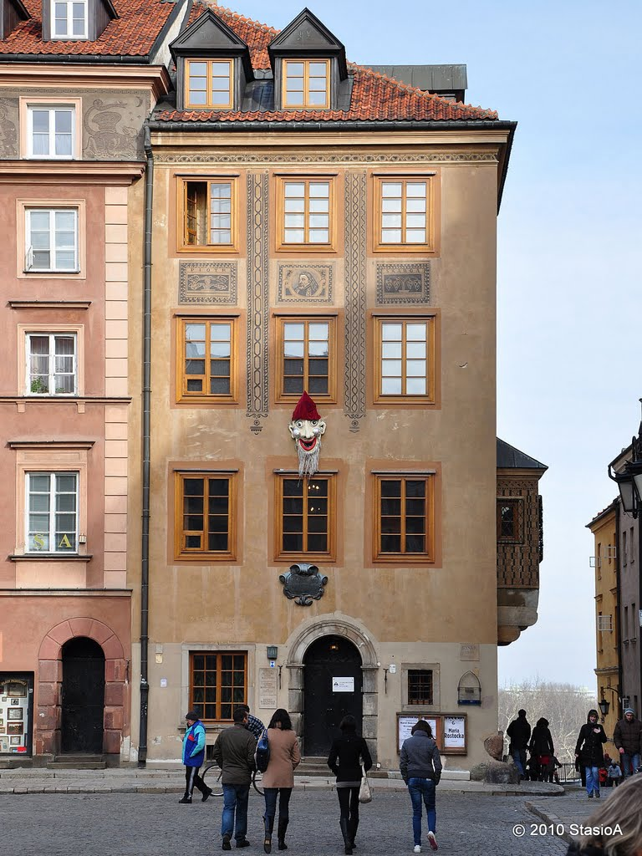
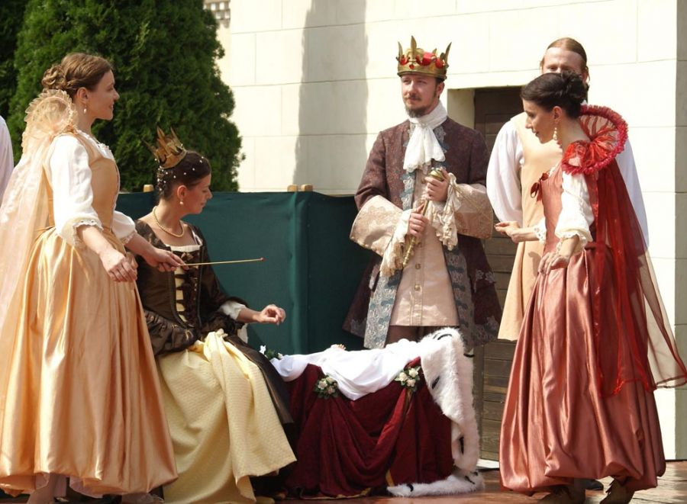
źródło: sdk.waw.pl
źródło: sdk.waw.pl

Slide 11
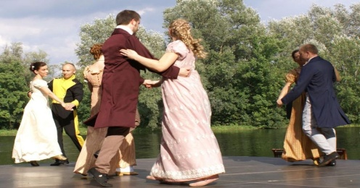
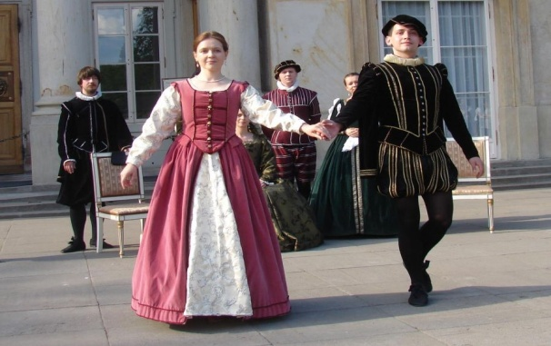
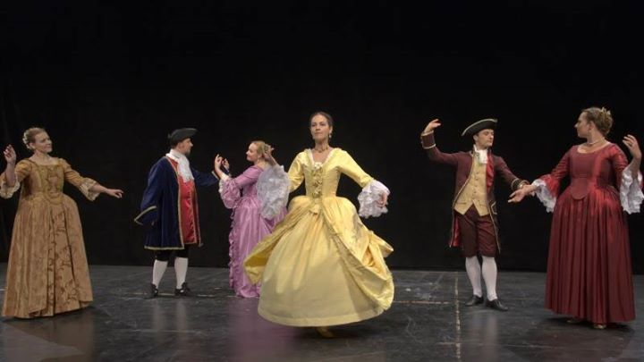
Taniec dawnej był integralną częścią życia - kultury, obyczajowości, codzienności
źródło: sdk.waw.pl
Zespół Tańca Dawnego Pawanilia powstał w 1991 roku, przy Staromiejskim Domu Kultury w Warszawie.
Pawanilia występuje zazwyczaj w zabytkowych wnętrzach
źródło: sdk.waw.pl
W barwnych spektaklach ożywają tańce spisane ręką dawnych mistrzów
Zespół był pomysłodawcą i współorganizatorem corocznej Letniej Szkoły Dawnego Tańca i Muzyki w Sandomierzu,
źródło: piotr.kosela.pl

Slide 13
Prezentacja wykonana przez Grazyne Pawlak
W ramach projektu Senior dla Kultury 2
Realizowanego przez NASK
I finansowanego przez Ministerstwo Kultury
I Dziedzictwa Narodowego.
-
zdjęcia wykorzystane do prezentacji pochodzą ze stroninternetowych.

Slide 14
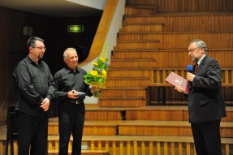
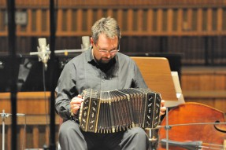
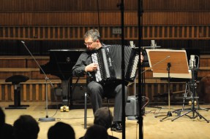
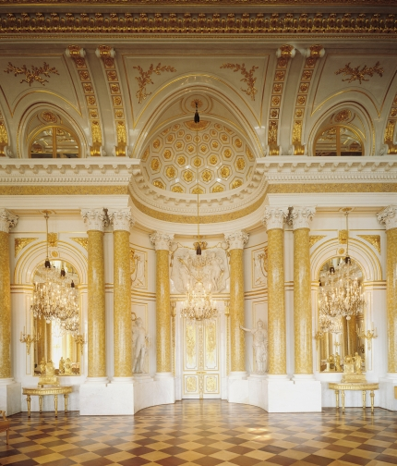
źródło: chopin.edu.pl
źródło: chopin.edu.pl
źródło: chopin.edu.pl
źródło: mojefoz.blogspot.com

Slide 15
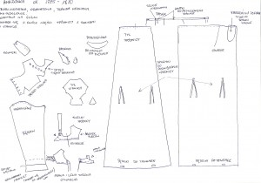
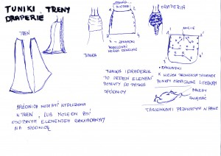
źródło: zbiory własne
źródło: zbiory własne

Slide 16
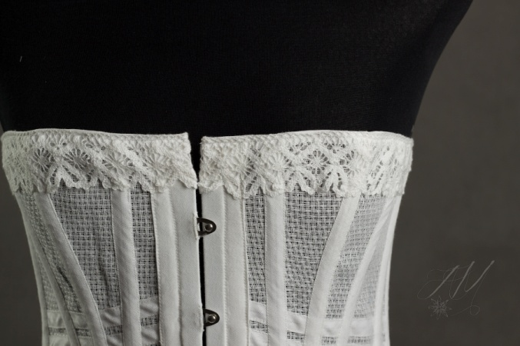
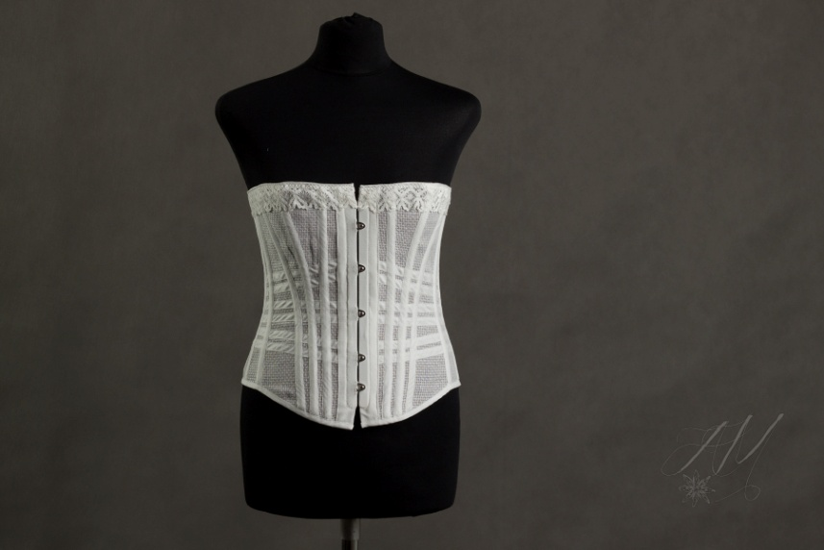
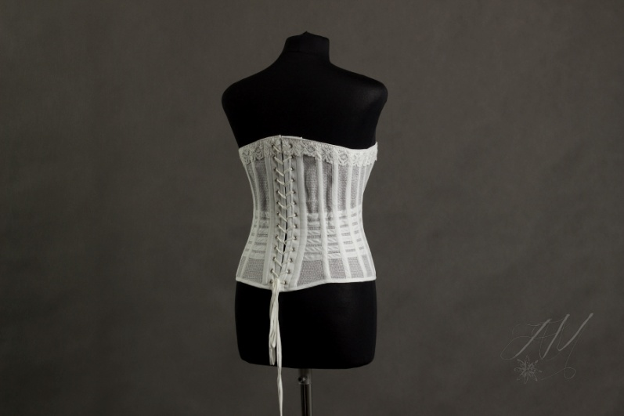
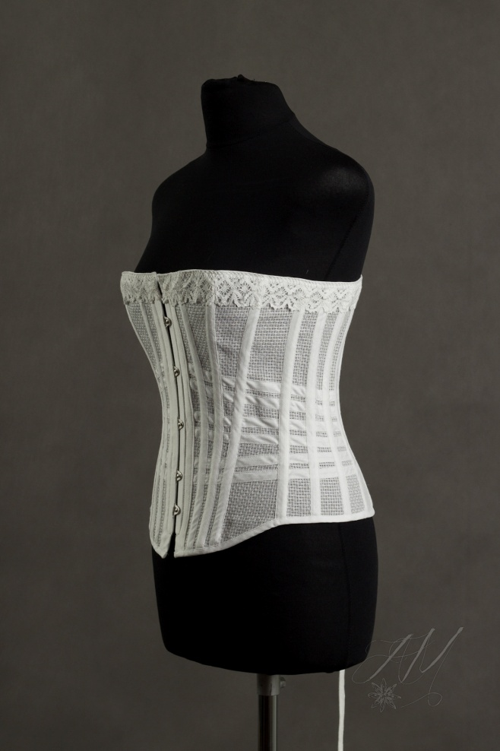
źródło: strojezpasja.pl
źródło: strojezpasja.pl
źródło: strojezpasja.pl
źródło: strojezpasja.pl

Slide 17
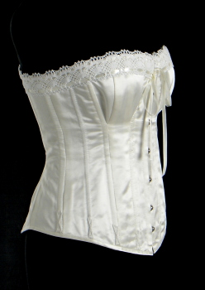
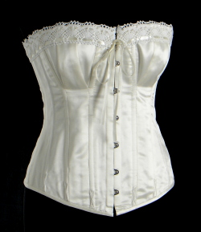
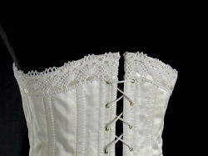
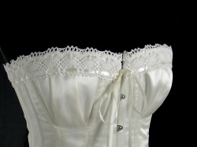
źródło: strojezpasja.pl
źródło: strojezpasja.pl
źródło: strojezpasja.pl
źródło: strojezpasja.pl

Slide 18
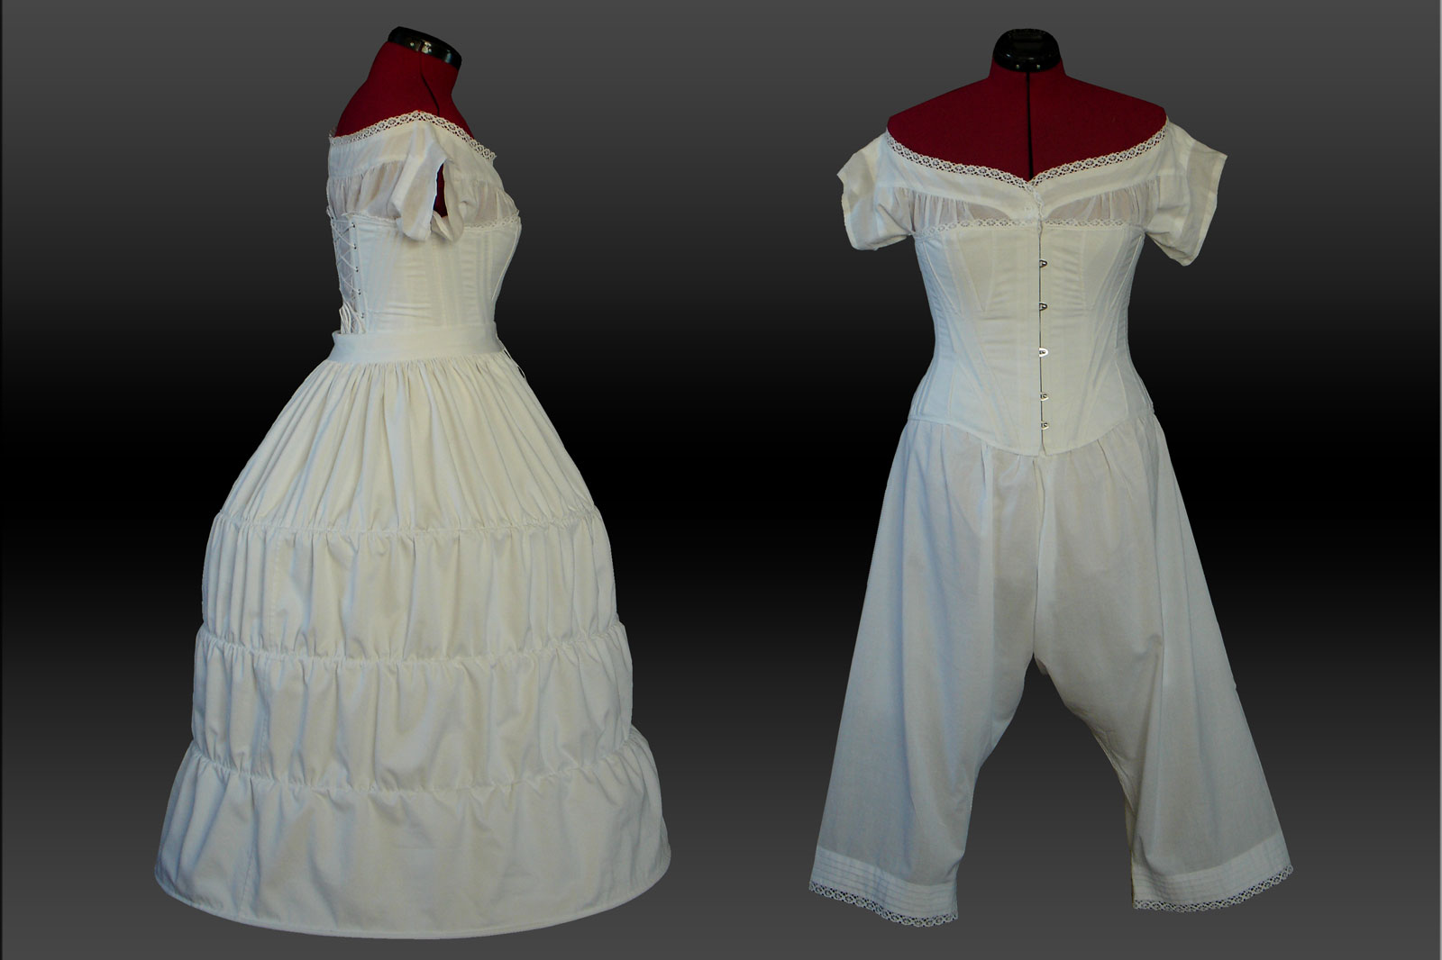
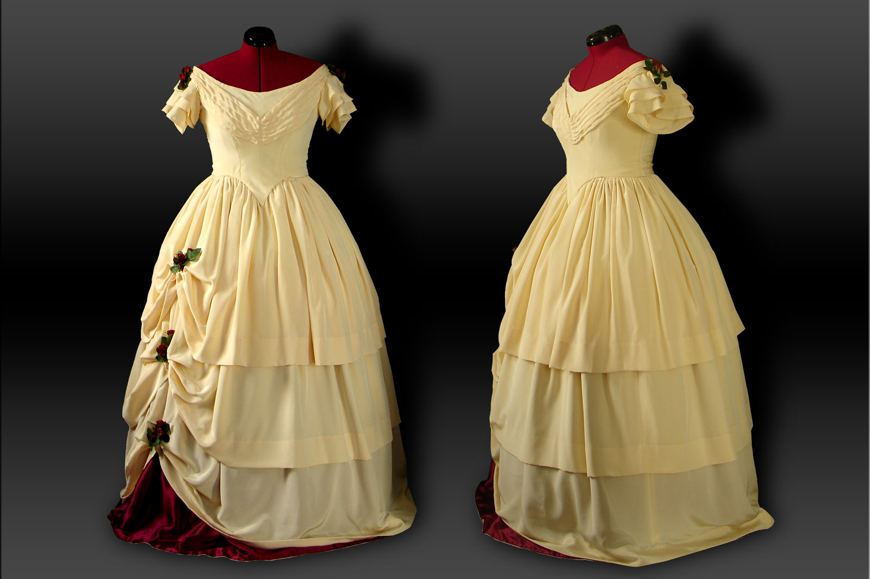
źródło: strojezpasja.pl
źródło: kleider-abc.de

Slide 19
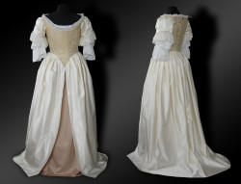
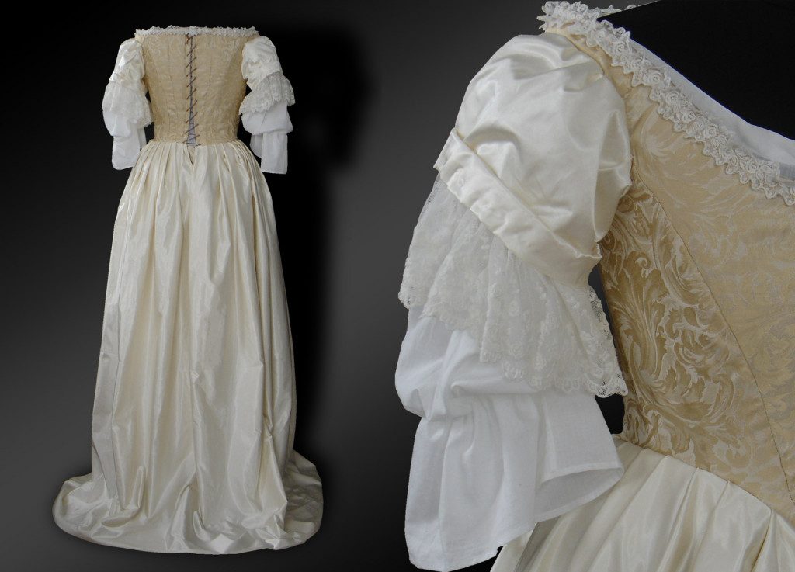
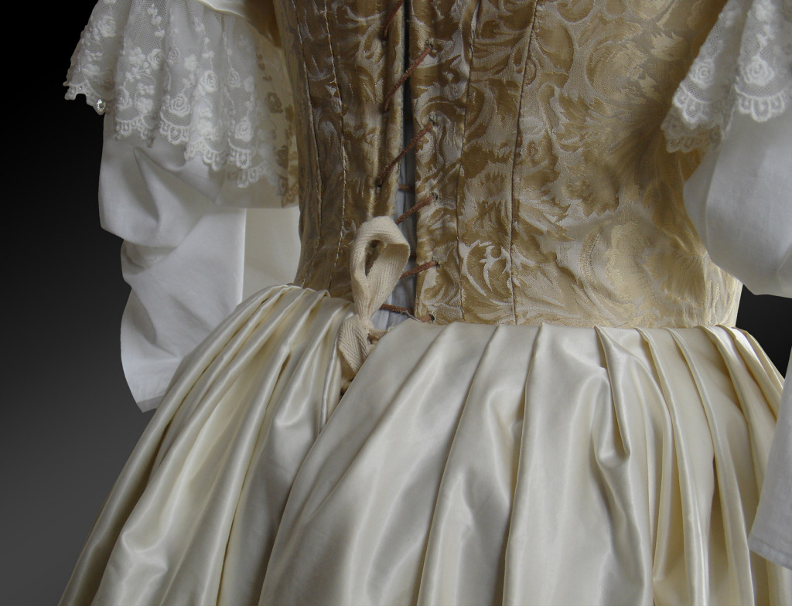
źródło: strojezpasja.pl
źródło: strojezpasja.pl
źródło: strojezpasja.pl

Slide 20
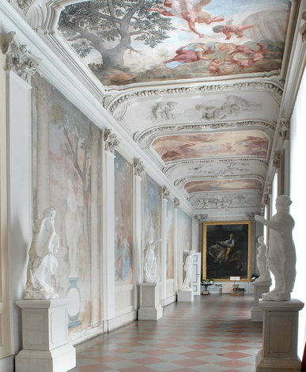
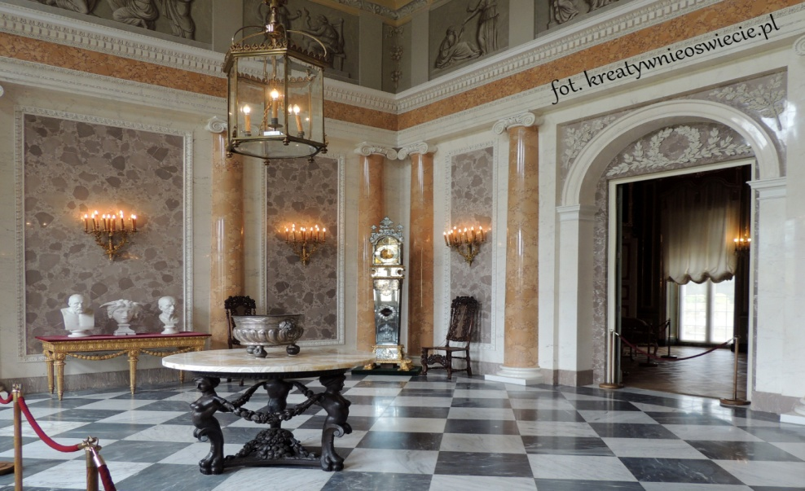
źródło: wilanow-palac.pl
źródło: kreatywnieoswiecie.pl

Slide 21
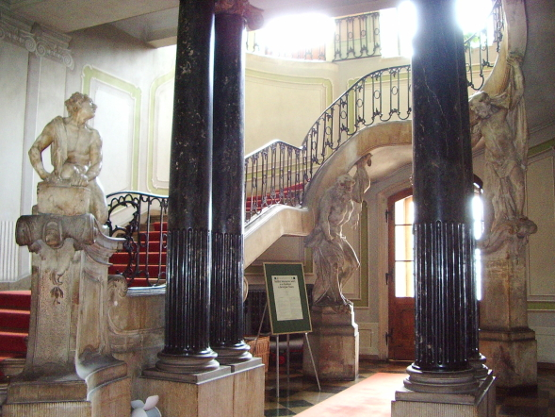
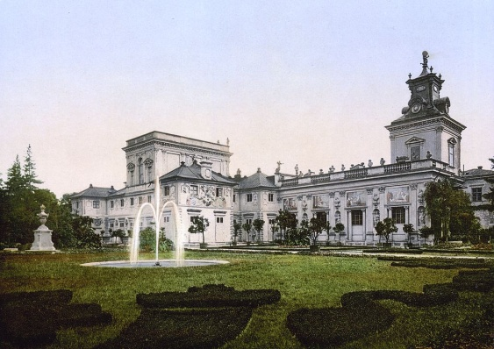
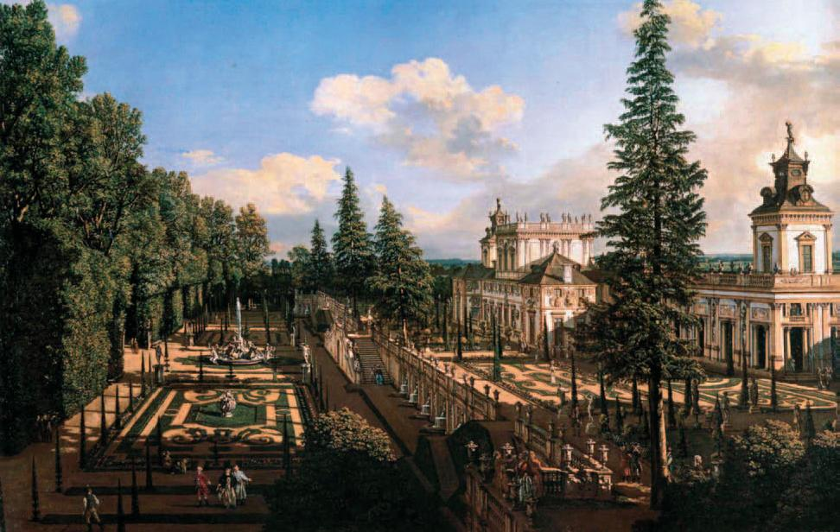
źródło: wilanow-palac.pl
źródło: wikipedia.com
źródło: wikipedia.com

Slide 22
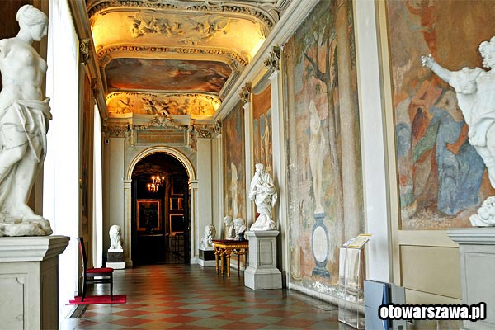
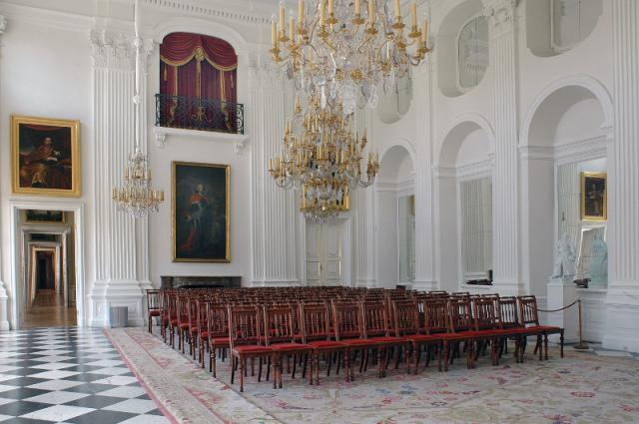
źródło: otowarszawa.pl
źródło: lato-zima.pl

Slide 23
źródło: culture.pl
źródło: garnek.pl

Slide 24
źródło: wikipedia.com
źródło: se.pl

Slide 25
Uczestnik projektu jako autor niniejszej prezentacji wyraził zgodę na wykorzystanie wytworzonych przez siebie utworów do celów edukacyjnych oraz promocyjnych w części lub całości zgodnie z Regulaminem rekrutacji i uczestnictwa w projekcie: „Podaj dalej 2 – Senior dla Kultury”.
Ilustracje, zdjęcia i utwory przedstawione w niniejszej prezentacji pochodzą z zasobów sieci Internet oraz zasobów prywatnych uczestników projektu i są wykorzystywane przez organizatora wyłącznie w celu edukacyjnych i promocyjnych ww. projektu. Wykorzystanie prezentacji w innym celu jest prawnie zabronione.

